Slide 1
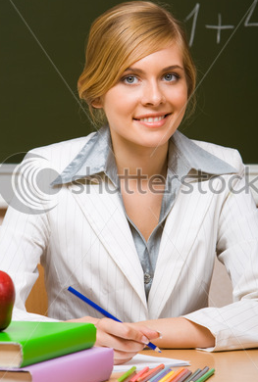
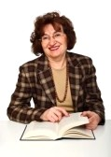
3. Пусть все манекенщицы мира увидят
твою улыбку и подадут в отставку.

Slide 2
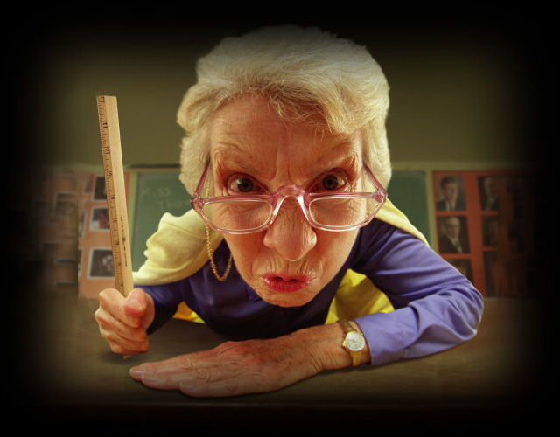
4. Не заходи в душу к детям, если тебя об этом не просили.

Slide 3
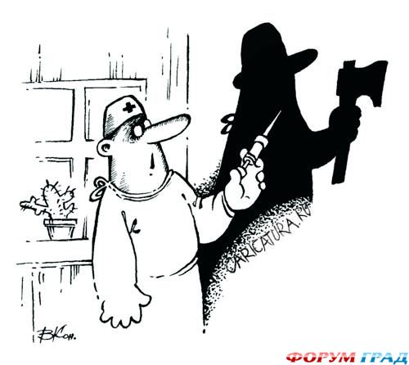
5. Помни - плохой врач может забрать жизнь,
плохой учитель – испепелить душу.

Slide 4
6. Говори родителям самую лучшую правду, которую ты знаешь.

Slide 5
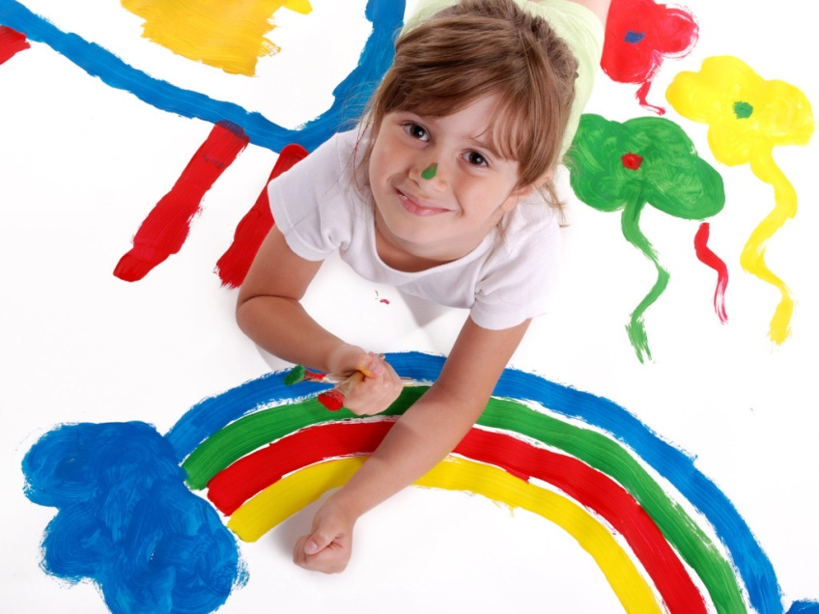
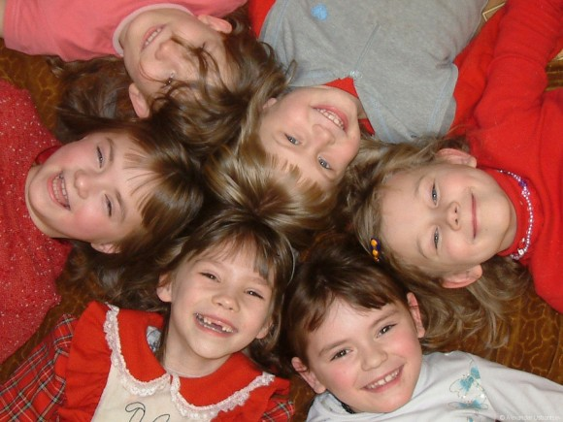
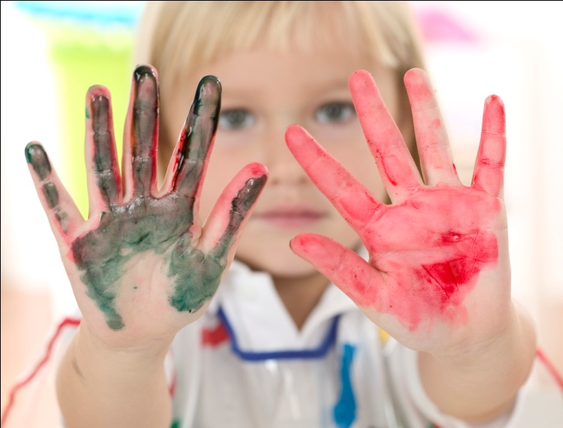
7. Хорошо, если поздним вечером, когда ты вспоминаешь своих учеников, лицо твое озаряется улыбкой.

Slide 6
10 заповедей «классного» воспитателя:
* Умей выслушать - ибо в идеях детей есть рациональное зерно. Найди его.
* Не кричи. Не подавляй голосом - ибо твои авторитетные слова, сказанные тихо, будут быстрее услышаны.
* Найди, за что похвалить - ибо доброе слово и кошке приятно.
* Будь справедлива - ибо обиды больно ранят детскую душу.

Slide 7
*Умей видеть положительные качества ученика - ибо хорошего в детях больше, чем плохого.
*Зарази собственным примером - ибо кто-то должен быть паровозом.
* Не ябедничай родителям по пустякам - ибо в собственном бессилии расписывается только слабак.
* Употребляй во время общения много ласковых слов - ибо классный руководитель - мать от завтрака и до обеда.
* Поощряй инициативу учеников - ибо сделать все самой невозможно

Slide 8
Решение педсовета :
1. Разнообразить формы и методы проведения классных часов, включая проектную деятельность , КТД, методы самоконтроля и самооценки деятельности.
2. Педагогам школы ориентироваться на гуманистическое воспитание и обучение, на демократический стиль работы во взаимодействии с учащимися, видеть в каждом ученике личность.
3. Провести в школе неделю творчества с 16.04.2012 по 23.04.2012 и объявить конкурс на самое творческое классное мероприятие.

Slide 10
Первый директор Васильевской школы Бондарчук Александр Михайлович.
Учитель географии и рисования Солдатов Николай Иванович
Учитель физики и астрономии Грязнов Андрей Афанасьевич

Slide 11
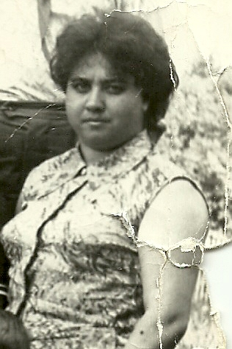
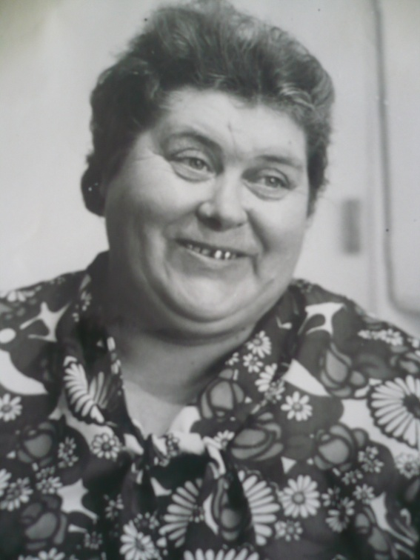
Учитель русского языка и литературы Наливкина Нина Николаевна
Учитель начальных классов Корюкова Елена Ивановна
Директор школы учитель истории Голубева Мария Александровна
Учитель математики Засемкова Лидия Александровна

Slide 13
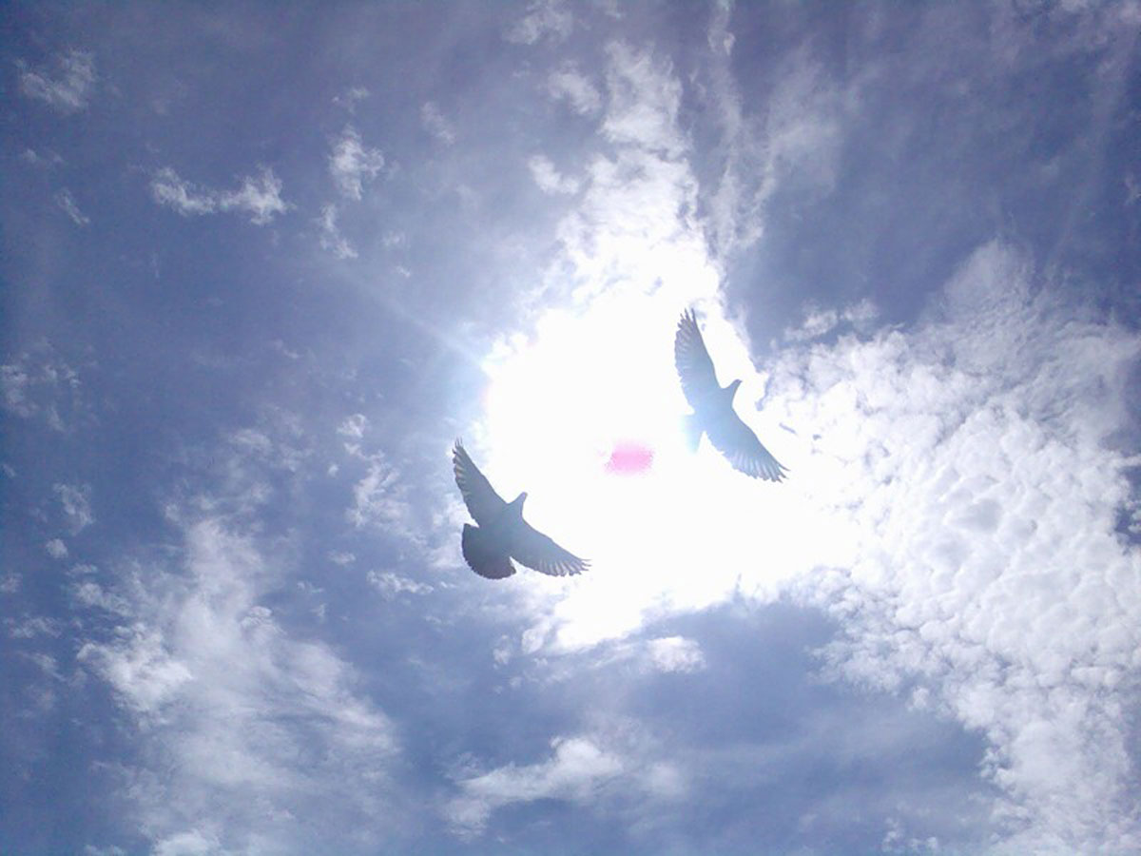
Желаю вам удачи!

